Slide 1
TECNOLOGÍAS EMERGENTES
Numpy
JAIME HUAYTALLA PARIONA
8/06/2024

Slide 2

AGENDA
INTRODUCCIÓN
NUMPY
PANDAS
MATPLOTLIB

Slide 3
AGENDA
INTRODUCCIÓN
NUMPY
PANDAS
MATPLOTLIB

Slide 4
Cargando las librerías de Python
#Import Python Libraries import numpy as np import scipy as sp import pandas as pd import matplotlib as mpl import seaborn as sns
In [ ]:
Presionar Shift+Enter para ejecutar la celda de jupyter

Slide 5
AGENDA
INTRODUCCIÓN
NUMPY
PANDAS
MATPLOTLIB

Slide 6
NumPy
Siglas de Numerical Python
Es el paquete fundamental necesario para la computación de alto rendimiento
y el análisis de datos
NumPy es tan importante para los cálculos numéricos en Python es porque está diseñado para la eficiencia en grandes matrices de datos.
Proporciona
  ndarray para crear matrices multidimensionales
  Almacena internamente los datos en un bloque contiguo de memoria, independiente de otros objetos incorporados de Python, utiliza mucha menos memoria que las secuencias incorporadas de Python.
  Funciones matemáticas estándar para operaciones rápidas en arrays enteros de datos sin tener que escribir bucles
  Los Arrays de NumPy son importantes porque permiten expresar operaciones por lotes sobre
datos sin tener que escribir ningún bucle for. A esto lo llamamos vectorización.

Slide 7
¿Qué es Numpy y por qué usarlo?
Numpy – paquete para la manipulación de vectores y matrices Broadcasting y vectorización: ahorra tiempo y cantidad de código
Para tu información, si estás interesado en cómo/por qué la vectorización es más rápida, consulta los siguientes temas (completamente opcional, definitivamente no dentro del alcance)
AVX instruction set (SIMD) and structure of x86 and RISC OpenMP and CUDA for multiprocessing Assembly-level optimization, memory stride, caching, etc.
Or even about memory management, virtualization More bare metal FPGA, TPU

Slide 8
Qué es Numpy?
8
Numpy, Scipy y Matplotlib proporcionan funcionalidades similares a MATLAB en python.
Características de Numpy:
  Matrices multidimensionales tipadas (matrices)
  Cálculos numéricos rápidos (matemáticas matriciales)
  Funciones matemáticas de alto nivel

Slide 9
NumPy ndarray vs list
Una de las características clave de NumPy es su objeto array N- dimensional, o ndarray, que es un contenedor rápido y flexible para grandes conjuntos de datos en Python.
Siempre que veas «array», «NumPy array» o «ndarray» en el texto, con pocas excepciones, todos se refieren a lo mismo: el objeto ndarray.
Los algoritmos basados en NumPy suelen ser entre 10 y 100 veces más rápidos (o más) que sus equivalentes en Python puro y utilizan mucha menos memoria.
import numpy as np
my_arr = np.arange(1000000) my_list = list(range(1000000))

Slide 10
NumPy Overview
10
Arrays
“Shaping” y transposición
Operaciones matemáticas
Indexing y slicing
Broadcasting

Slide 11
Arrays
11
Lista estructurada de números
Vectores
Matrices
Imágenes
Tensores
ConvNets

Slide 12
Arrays
12
Lista estructurada de números
Vectores
Matrices
Imágenes
Tensores
ConvNets
𝑝_{𝑥}
𝑝_{𝑦}
𝑝_{𝑧}
⋯
⋱
⋯
^{𝑎}11
⋮
^{𝑎}𝑚1
^{𝑎}1𝑛
⋮
^{𝑎}𝑚𝑛

Slide 13
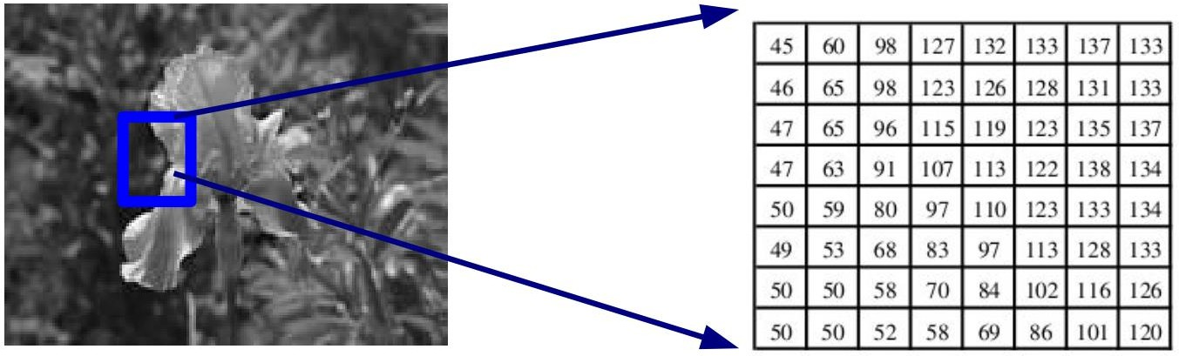
Arrays
13
Lista estructurada de números
Vectores
Matrices
Imágenes
Tensores
ConvNets

Slide 14
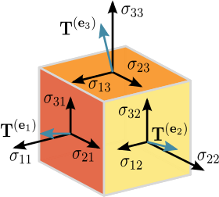
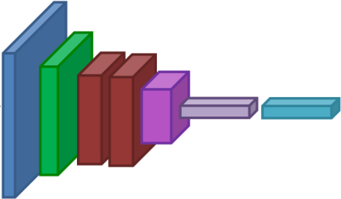
Arrays
14
Lista estructurada de números
Vectores
Matrices
Imágenes
Tensores
ConvNets

Slide 15
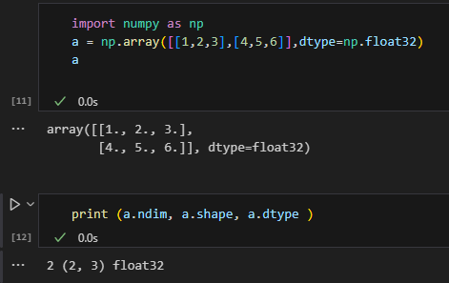
Arrays, Propiedades Básicas
Las matrices pueden tener cualquier número
de dimensiones, incluido cero (un escalar).
Las matrices están tipadas: np.uint8, np.int64, np.float32, np.float64
Las matrices son densas. Cada elemento de la
matriz existe y tiene el mismo tipo.

Slide 16
Arrays: Creación
np.ones, np.zeros
np.arange
np.concatenate
np.astype
np.zeros_like,
np.ones_like
np.random.random

Slide 17
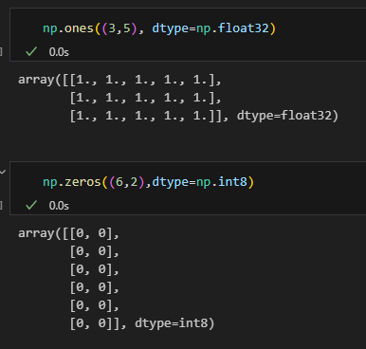
Arrays: Creación
np.ones, np.zeros
np.arange
np.concatenate
np.astype
np.zeros_like, np.ones_like
np.random.random

Slide 18
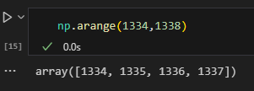
Arrays: Creación
np.ones, np.zeros
np.arange
np.concatenate
np.astype
np.zeros_like, np.ones_like
np.random.random

Slide 19
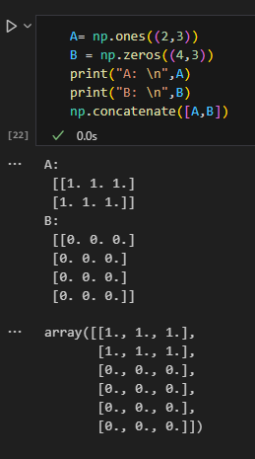
Arrays: Creación
np.ones, np.zeros
np.arange
np.concatenate
np.astype
np.zeros_like, np.ones_like
np.random.random

Slide 20
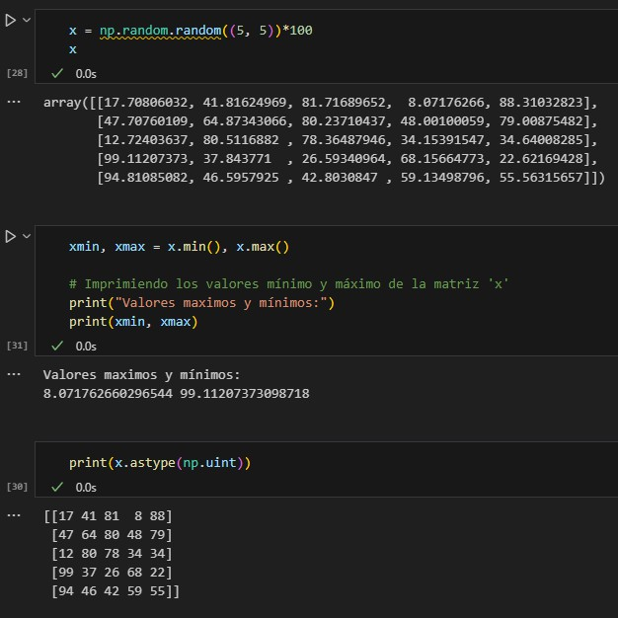
Arrays: Creación
np.ones, np.zeros
np.arange
np.concatenate
np.astype
np.zeros_like, np.ones_like
np.random.random

Slide 21
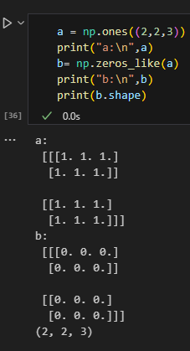
Arrays: Creación
np.ones, np.zeros
np.arange
np.concatenate
np.astype
np.zeros_like, np.ones_like
np.random.random

Slide 22
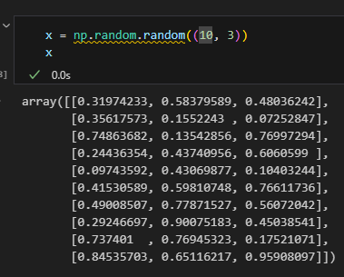
Arrays: Creación
np.ones, np.zeros
np.arange
np.concatenate
np.astype
np.zeros_like, np.ones_like
np.random.random

Slide 23
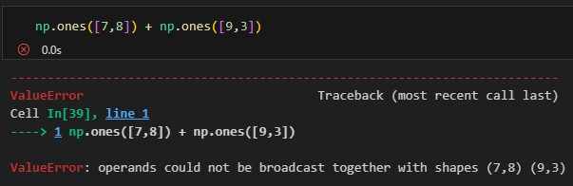
Arrays: Zona de peligro
Debe ser denso, sin agujeros.
Debe ser de un solo tipo
No se pueden combinar matrices
de diferente forma
23

Slide 24
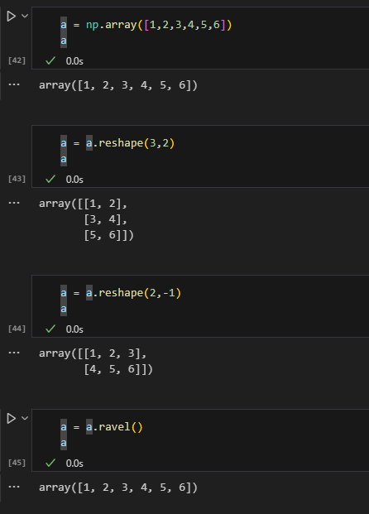
Shaping
El número total de elementos no
puede cambiar.
Utilice -1 para inferir la forma del eje
Fila-mayor por defecto (MATLAB es columna-mayor)

Slide 25
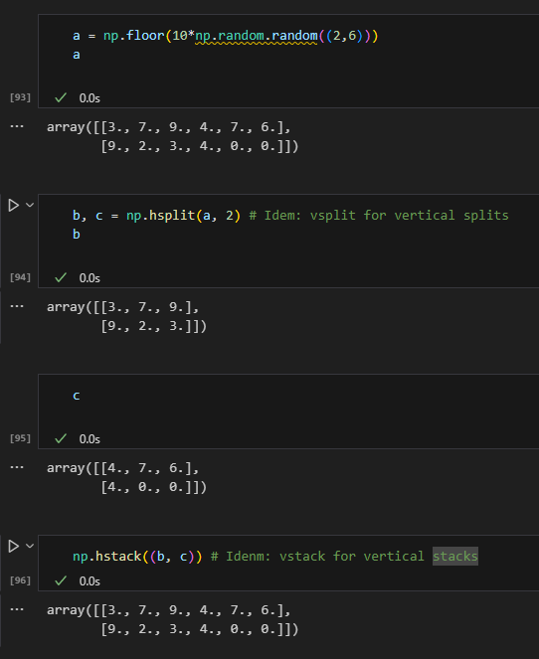
Shaping
1. Las matrices se pueden dividir y
apilar

Slide 26
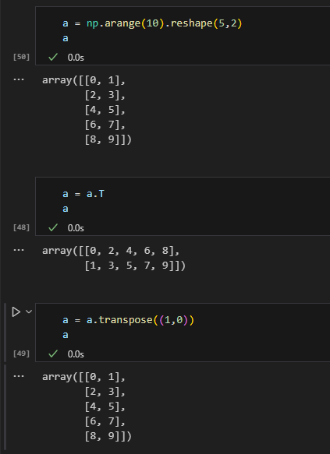
Transposición
np.transpose permuta los ejes.
a.T transpone los dos primeros ejes.

Slide 27
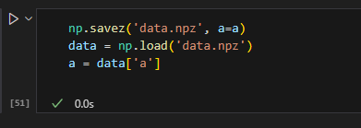
Saving y loading arrays
Los archivos NPZ pueden contener varias matrices
np.savez_compressed similar.
27

Slide 28
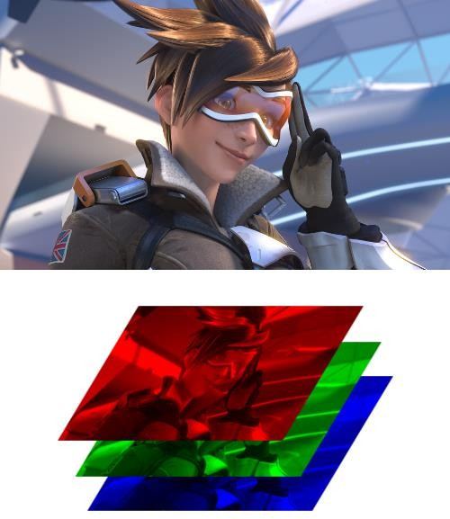
Arrays de Imágenes
28
Las imágenes son arrays 3D : width, height, and channels
Formatos de imágenes comunes
height x width x RGB (band-interleaved) height x width (band-sequential)
Excepciones:
Los canales también pueden ser BGR (OpenCV lo hace) Puede ser [width x height], y no [height x width]

Slide 29
Los Arrays son mutables
A = np.zeros((2, 2))
# array([[ 0.,
0.],
0.]])
# [ 0.,
C = A
C[0, 0] = 1
5-29
print A
# [[ 1. 0.]
0.]]
# [ 0.

Slide 30


¿Qué es una imagen?
Una (color) imagen es un tersor de números en 3D.
Fuente: 16-385 Computer Vision, CMU

Slide 31
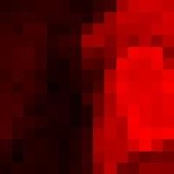

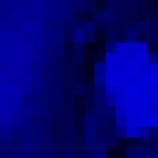



¿Qué es una imagen?
red
green
blue
Cada canal es un array de números en 2D
Colorizado sólo para visualización
“patch“ de
imagen a color
¿Cuántos bits tienen los valores de intensidad?
Los valores reales de la intensidad de cada canal
Fuente: 16-385 Computer Vision, CMU

Slide 32

32
Guardando y cargando imágenes
SciPy:
skimage.io.imread,skimage.io.imsave
height x width x RGB
PIL / Pillow: PIL.Image.open, Image.save
width x height x RGB OpenCV: cv2.imread, cv2.imwrite
height x width x BGR

Slide 33
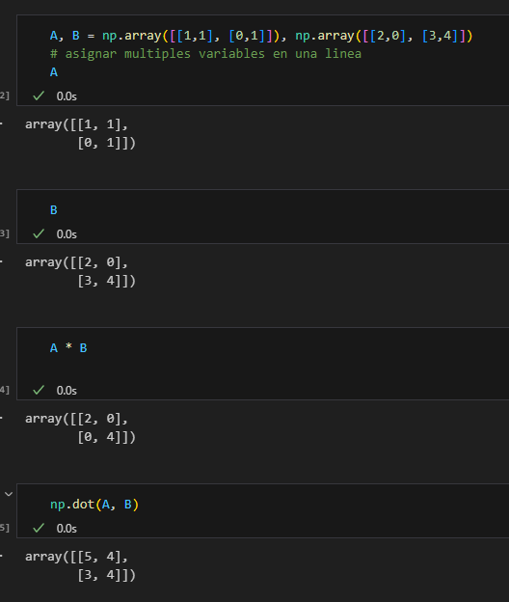
Operadores Matemáticos
Las operaciones aritméticas se realizan por elementos (element-wise)
Los operadores lógicos devuelven una matriz booleana
Las operaciones in place
modifican la matriz
33

Slide 34
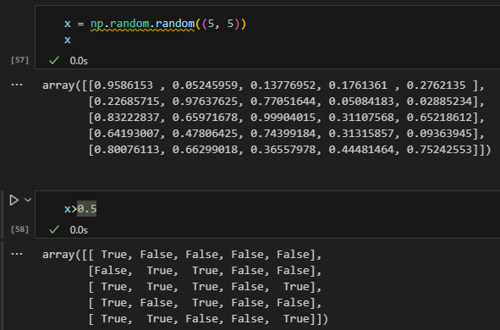
Operadores Matemáticos
Las operaciones aritméticas se realizan por elementos (element-wise)
Los operadores lógicos devuelven una matriz booleana
Las operaciones in place
modifican la matriz
34

Slide 35
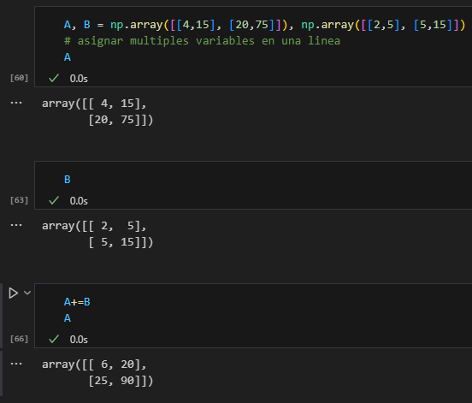
Operadores Matemáticos
Las operaciones aritméticas se realizan por elementos (element-wise)
Los operadores lógicos devuelven una matriz booleana
Las operaciones in place
modifican la matriz
35

Slide 36
Math, upcasting
36
Al igual que en Python y Java, el resultado de un operador
matemático se convierte al tipo de dato más general o preciso.
uint64 + uint16 => uint64 float32 / int32 => float32
Atención: El upcasting no evita el overflow/underflow. Es
necesario realizar primero la conversión manualmente.
Caso de uso: las imágenes a menudo se almacenan como uint8.
Deberías convertir a float32 o float64 antes de hacer
operaciones matemáticas.

Slide 37
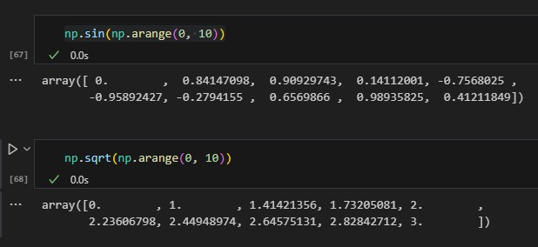
Math funciones universales:
ufuncs
También llamadas: ufuncs
Element-wise
Ejemplos:
  np.exp
  np.sqrt
  np.sin
  np.cos
  np.isnan
37

Slide 38
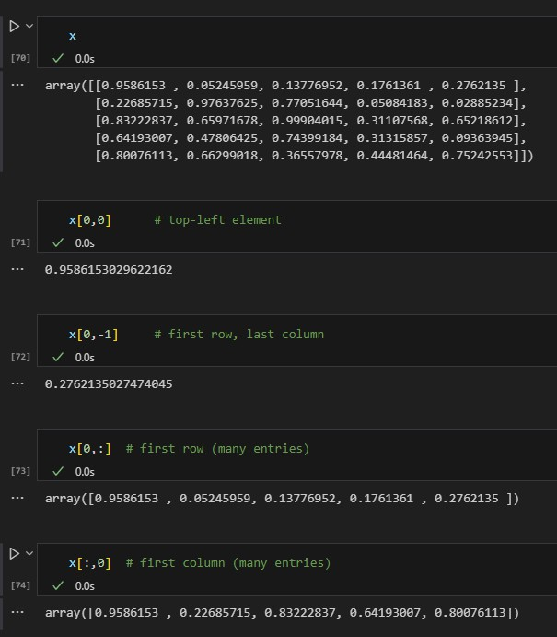
Indexing
Notas:
Zero-indexing
Los índices Multi-dimensionales son separados por coma (por ejemplo., una tupla)

Slide 39
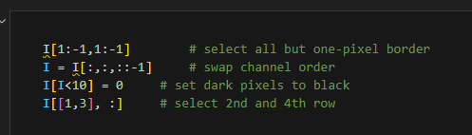
Indexing, slices y arrays
Los Slices son vistas (views).
Al escribir en un slice se sobrescribe la matriz original.
Can also index by a list or
boolean array.
39

Slide 40
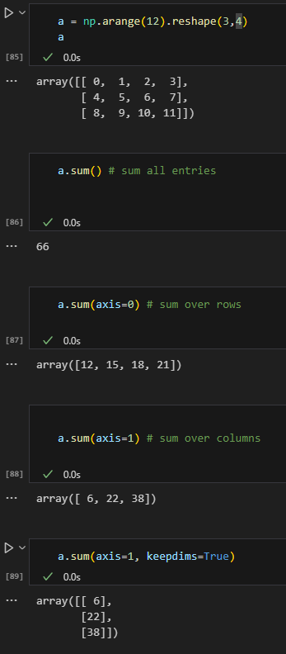
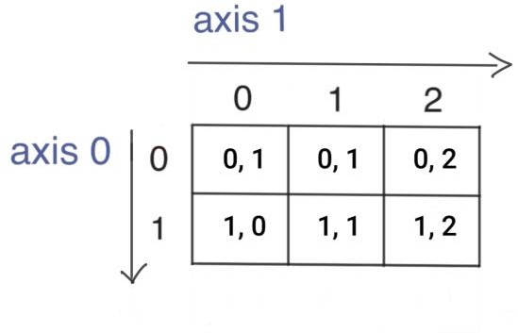
Ejes (Axes)
Usa el parámetro axis para controlar
sobre qué eje opera NumPy
Típicamente, el eje especificado desaparecerá, keepdims mantiene todas las dimensiones

Slide 41
Broadcasting
41
a = a + 1 # add uno a cada element del array
Cuando se opera sobre múltiples matrices, se utilizan reglas de difusión.
1. Cada dimensión debe coincidir, de derecha a izquierda Las
dimensiones de tamaño 1 se emitirán (como si el valor se repitiera).
En caso contrario, la dimensión debe tener la misma forma.
Las dimensiones adicionales de tamaño 1 se añaden a la izquierda
según sea necesario.

Slide 42
Array broadcasting
Cuando se opera sobre dos matrices, numpy compara las
formas. Dos dimensiones son compatibles cuando
Tienen el mismo tamaño
Una de ellas es 1

Slide 43
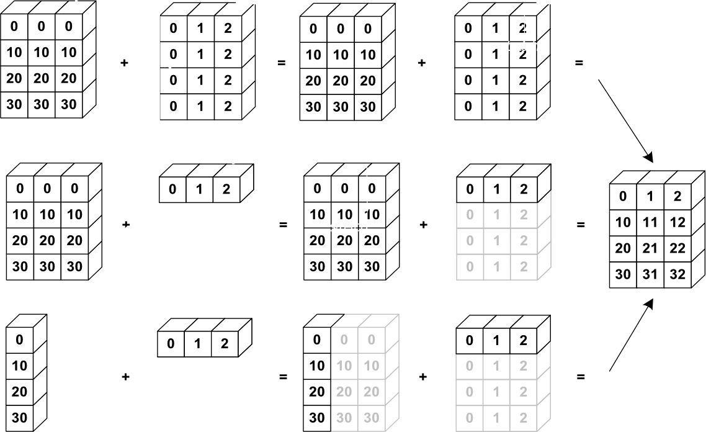
Array broadcasting

Slide 44
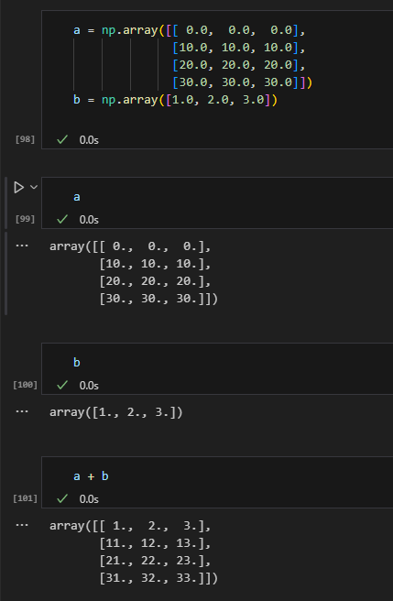
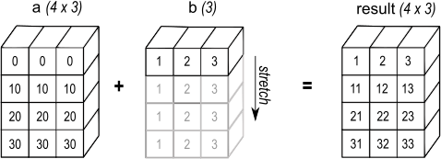
Broadcasting

Slide 45
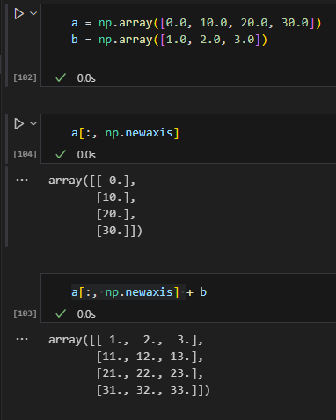
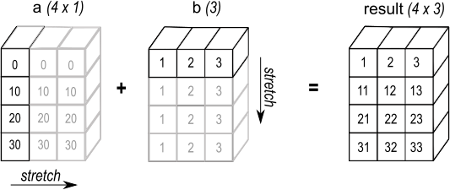
Broadcasting

Slide 46
Array broadcasting con escalares
Esto también nos permite añadir una constante a una matriz o
multiplicar una matriz por una constante
A = np.ones((3,3)) print 3 * A - 1
# | [[ | 2. | 2. | 2.]
# | [ | 2. | 2. | 2.]
# | [ | 2. | 2. | 2.]]
5-46

Slide 47
Funciones matemáticas mas usadas!
Python Command | Description
np.linalg.inv | Inverse of matrix (numpy as equivalent)
np.linalg.eig | Get eigen value (Read documentation on eigh and numpy equivalent)
np.matmul | Matrix multiply
np.zeros | Create a matrix filled with zeros (Read on np.ones)
np.arange | Start, stop, step size (Read on np.linspace)
np.identity | Create an identity matrix
np.vstack | Vertically stack 2 arrays (Read on np.hstack)

Slide 48
Tus amigos para debugging!
Python Command | Description
array.shape | Get shape of numpy array
array.dtype | Check data type of array (for precision, for weird behavior)
type(stuff) | Get type of a variable
import pdb; pdb.set_trace() | Set a breakpoint (https://docs.python.org/3/library/pdb.html)
print(f’My name is {name}’) | Easy way to construct a message

Slide 49
¿Por qué debería vectorizar mi código?
Menos líneas de código, ejecución más rápida
a = np.random.random(500000)
b = np.random.random(500000)
With loop Numpy dot product
dot = 0.0
for i in range(len(a)): dot += a[i] * b[i]
print(np.array(a).dot(np.array(b)))
print(dot)
Wall time: 345ms
Wall time: 2.9ms

Slide 50
Bibliografía
Libros
Ramalho, L. (2022). Fluent python. " O'Reilly Media, Inc.".
Guttag, J. V. (2021). Introduction to computation and programming using Python: with application to computational modeling and understanding data. Mit Press.
Cursos
“Introduction to Computer Science and Programming in Python” De MIT OpenCourseWare https://ocw.mit.edu/courses/electrical-engineering-and- computer-science/6-0001-introduction-to-computer-science-and- programming-in-python-fall-2016/

